Slide 1

C#_3팀
C# 프로젝트
류승윤
Home mart
박제성
김주원

Slide 2
CONTENT
C# 프로젝트
프로그램 설명
Home mart
프로그램 구성
실제 작동

Slide 3
1
프로그램 설명
C# Window Form를 이용한 프로그램입니다.
DB로는 MySQL를 사용하였습니다.
Window Form의 여러 기능을 활용하기 위한 목적으로 제작하였습니다.

Slide 4
1
프로그램 설명 – 알고리즘
로그인
구매
최종구매
DB
Product
Login_Info
회원가입
구매내역
Cutomer

Slide 5
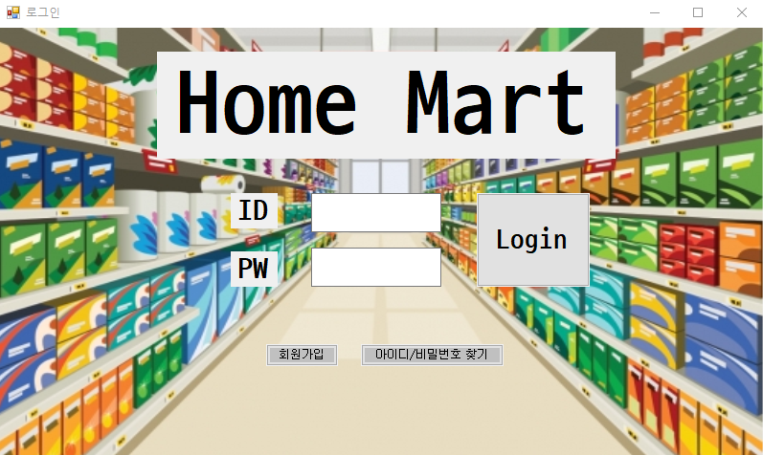
2
프로그램 구성 – 로그인
1
login
1
2
회원가입
2

Slide 6
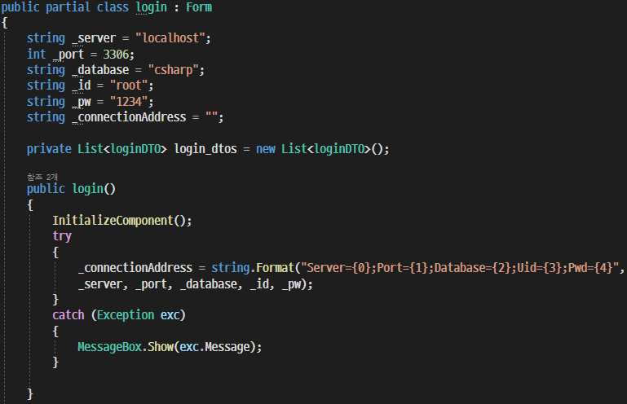
2
프로그램 구성 – 로그인
1. Login 버튼

Slide 7
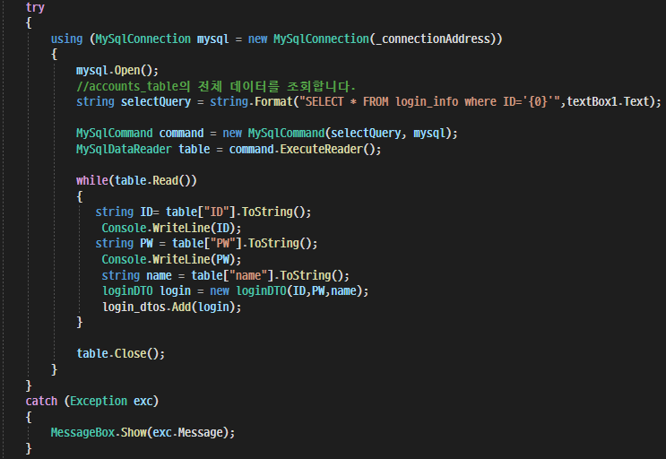
2
프로그램 구성 – 로그인
1. Login 버튼

Slide 8
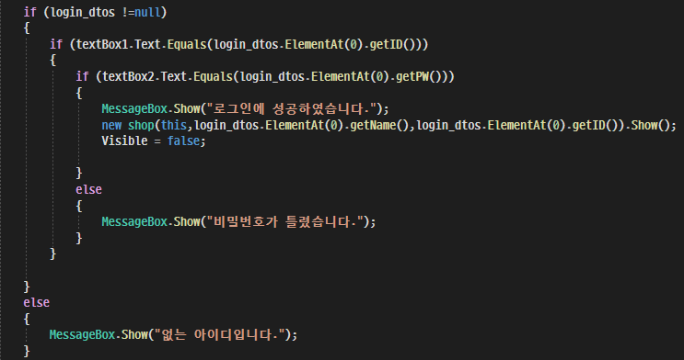
2
프로그램 구성 – 로그인
1. Login 버튼

Slide 9

2
프로그램 구성 – 로그인
2.회원가입 버튼

Slide 10
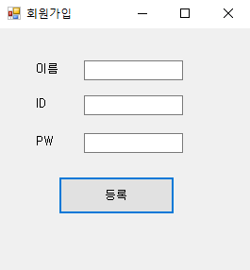
2
프로그램 구성 – 회원가입

Slide 11
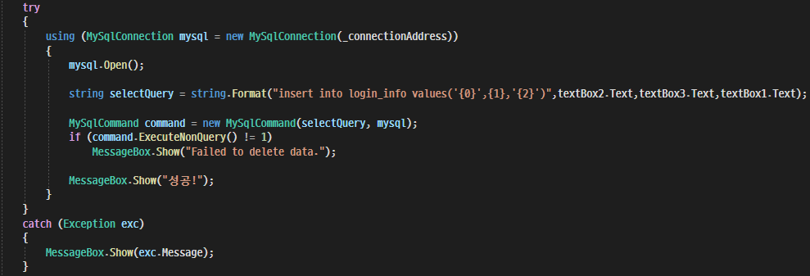
2
프로그램 구성 – 회원가입
1. 등록 버튼 – login_infoDB에 정보를 저장
ID PW 이름

Slide 12
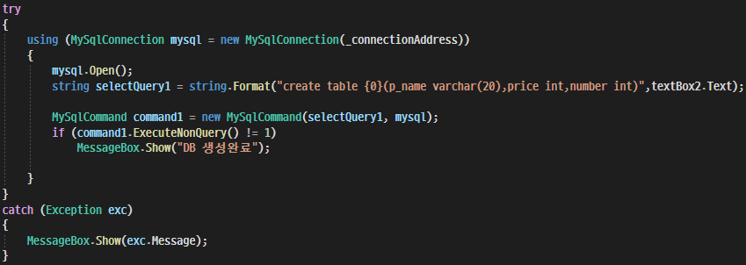
2
프로그램 구성 – 회원가입
1. 등록 버튼 – 사용자 아이디로 새로운 Table을 생성

Slide 13
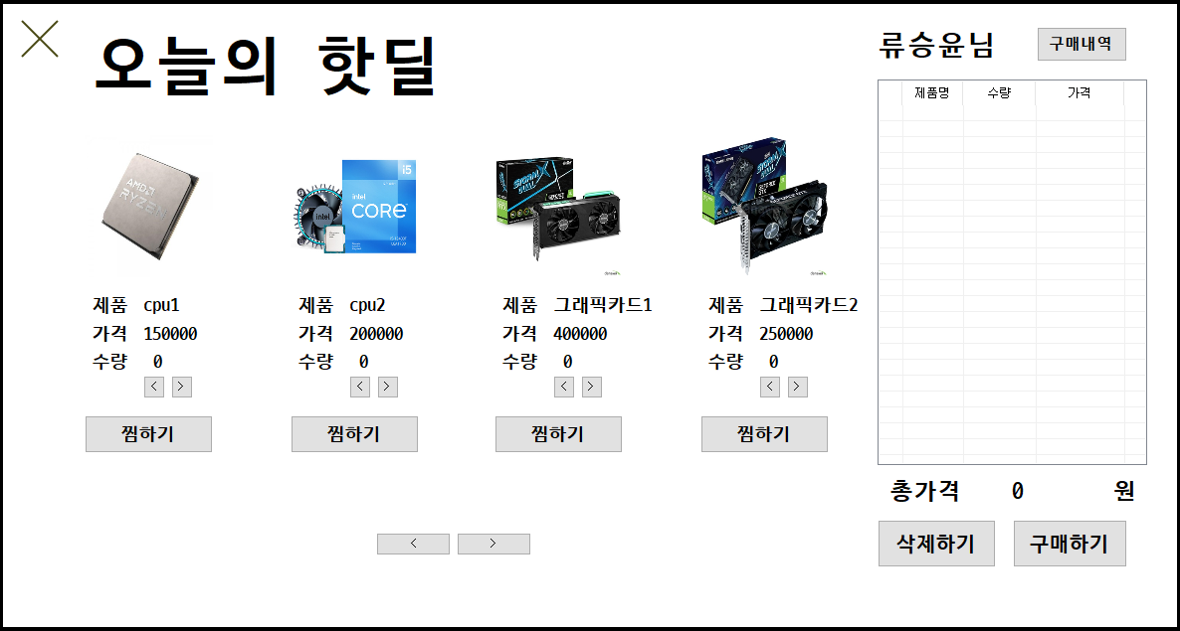
2
프로그램 구성 – 구매
6
4
1
3
5
2

Slide 14
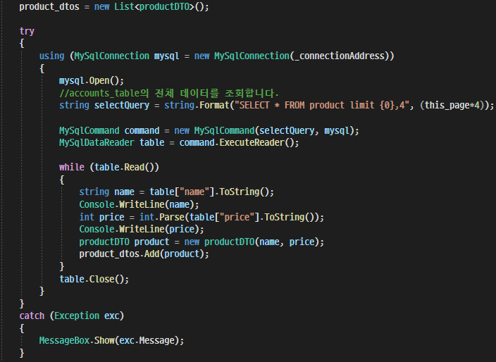

2
프로그램 구성 – 구매
1.DB접근을 통한 Product Data를 가져옴

Slide 15
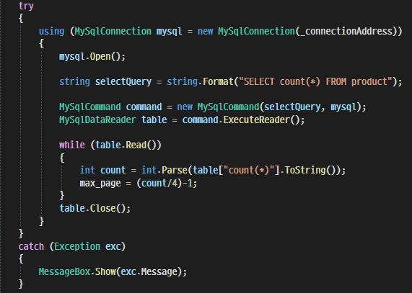
2
프로그램 구성 – 구매
2. DB접근을 통한 Pagination을 구현

Slide 16
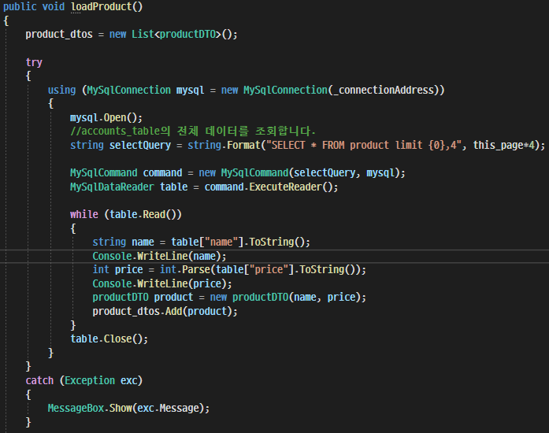
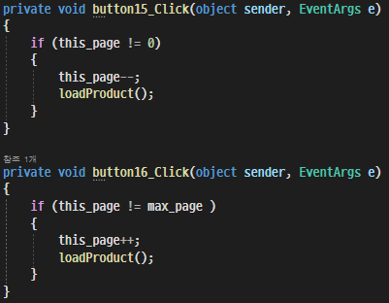
2
프로그램 구성 – 구매
2. DB접근을 통한 Pagination을 구현

Slide 17
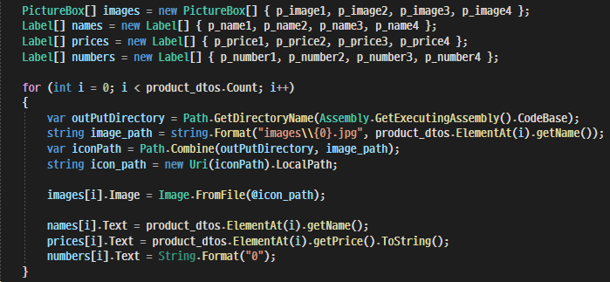
2
프로그램 구성 – 구매
3. Data 뿌리기

Slide 18
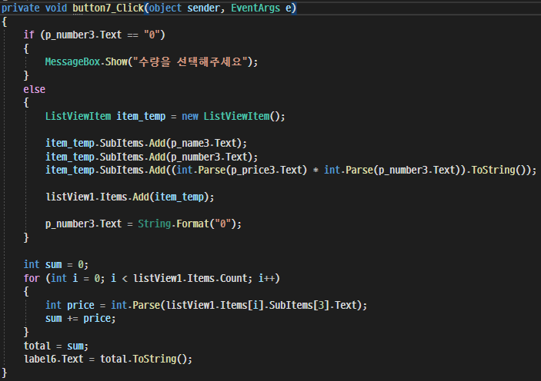
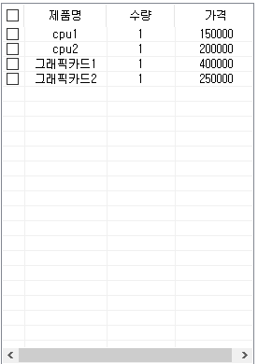
2
프로그램 구성 – 구매
4. ListView

Slide 19
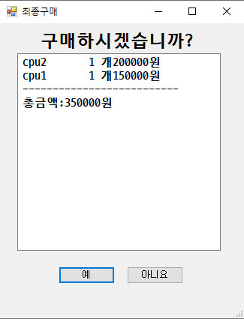
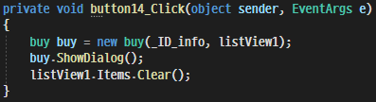
2
프로그램 구성 – 구매
5. 최종구매 버튼

Slide 20
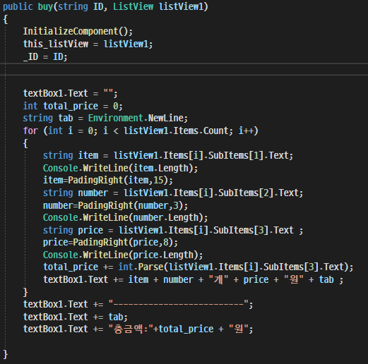
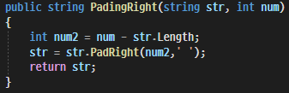
2
프로그램 구성 – 최종구매
1. Data 뿌리기

Slide 21
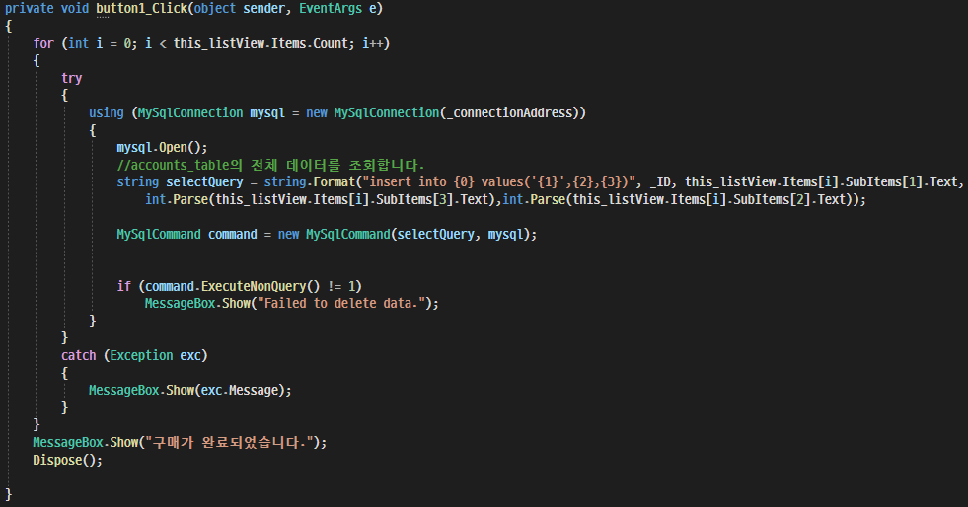
2
프로그램 구성 – 최종구매
2. DB에 기록

Slide 22
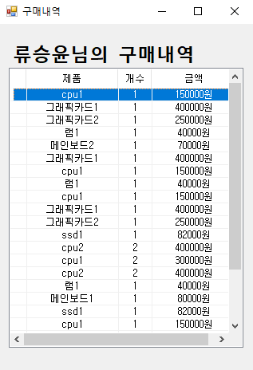
2
프로그램 구성 – 구매내역

Slide 23
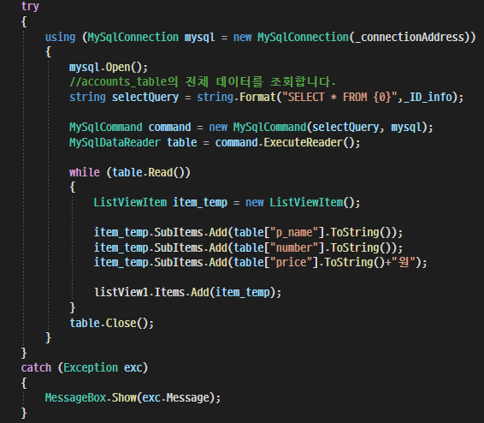
2
프로그램 구성 – 구매내역
1. ID를 통해 DB접근 후 Data뿌리기

Slide 24
3
실제동작

Slide 25
4
총평
Component 구현이 Java이 비해 간편하여 다양한 구성이 가능합니다.
검색 API 구현을 시도해봤지만, 어려운 점이 많아 구현을 못하였는데 계속해서 시도해보겠습니다.
웹 프로젝트가 아닌 소프트웨어를 만들어보고 싶습니다.

Slide 26
The end
감사합니다.

